Slide 1
Optimalizace dopravně-logistických procesů ve firmě Herbona s.r.o.
Vysoká škola technická a ekonomická
v Českých Budějovicích
Ústav technicko-technologický
červen 2022
Autorka bakalářské práce: Andrea Faturová
Vedoucí bakalářské práce: Ing. Josef Šedivý
Oponent bakalářské práce: Ing. Jaroslav Mašek, PhD.

Slide 2
Motivace a důvody k řešení daného problému
Význam dané problematiky
Prohloubení znalostí vybrané problematiky
Využití metod operačního výzkumu v praxi
Nacházení nových řešení

Slide 3
Cíl práce
„Cílem práce je na základě analýzy současného stavu dopravně-logistických procesů ve vybrané firmě navrhnout optimalizační opatření, která povedou k zefektivnění vybraných procesů a jejich ekonomické vyhodnocení.“

Slide 4
Výzkumné otázky
Je možné za pomoci metod operačního výzkumu (Vogelovy aproximační metody a metody nejbližšího souseda) zefektivnit dopravně-logistické procesy podniku?
Lze za pomoci metod operačního výzkumu snížit podniku nákladovost dopravně-logistických aktivit?

Slide 5
Použité metody
Sběr dat
Zpracování dat
Metody operačního výzkumu
Metoda nejbližšího souseda
Vogelova aproximační metoda
Komparace

Slide 6
1. Trasa – metoda nejbližšího souseda
 | V1 | V2 | V3 | V4 | V5
V1 | x | 104 | 174 | 98 | 102
V2 | 102 | x | 91 | 99 | 100
V3 | 173 | 90 | x | 111 | 178
V4 | 95 | 98 | 112 | x | 202
V5 | 104 | 100 | 178 | 174 | x
Výběr nejkratší vzdálenosti do dalšího bodu
Každý řádek a sloupec využit právě jednou
Výsledná trasa o délce 499 km

Slide 7
1. Trasa – vogelova aproximační metoda
 | V1 | V2 | V3 | V4 | V5 | Dif.
V1 | x | 104 | 174 | 98 | 102 | 4 | 4 | 4 | 4
V2 | 102 | x | 91 | 99 | 100 | 8 | 8 | 8 | 1
V3 | 173 | 90 | x | 111 | 178 | 21 | x | x | x
V4 | 95 | 98 | 112 | x | 202 | 3 | 17 | 90 | x
V5 | 104 | 100 | 178 | 174 | x | 4 | 70 | x | x
Dif. | 7 | 8 | 21 | 1 | 2
 | 7 | x | 21 | 1 | 2
 | x | x | 21 | 1 | 2
 | x | x | x | 1 | 2 |  |  |  | = 504

Slide 8
2. Trasa – metoda nejbližšího souseda
 | V1 | V2 | V3 | V4 | V5 | V6 | V7 | V8
V1 | x | 80 | 101 | 192 | 144 | 245 | 215 | 101
V2 | 79 | x | 97 | 124 | 77 | 174 | 145 | 148
V3 | 103 | 90 | x | 117 | 127 | 138 | 107 | 102
V4 | 193 | 125 | 107 | x | 50 | 62 | 53 | 220
V5 | 145 | 77 | 135 | 50 | x | 102 | 102 | 236
V6 | 246 | 178 | 141 | 62 | 103 | x | 37 | 246
V7 | 216 | 148 | 110 | 53 | 101 | 37 | x | 214
V8 | 100 | 152 | 104 | 218 | 220 | 243 | 212 | x
Výsledná trasa o délce 617 km

Slide 9
2. Trasa – vogelova aproximační metoda
 | V1 | V2 | V3 | V4 | V5 | V6 | V7 | V8 | Dif.
V1 | x | 80 | 101 | 192 | 144 | 245 | 215 | 101 | 21 | 21 | 21 | 21 | 21 | x | x
V2 | 79 | x | 97 | 124 | 77 | 174 | 145 | 148 | 2 | 2 | 2 | 18 | 18 | 18 | 18
V3 | 103 | 90 | x | 117 | 127 | 138 | 107 | 102 | 12 | 12 | 12 | 12 | x | x | x
V4 | 193 | 125 | 107 | x | 50 | 62 | 53 | 220 | 3 | 3 | 12 | 55 | 8 | 8 | x
V5 | 145 | 77 | 135 | 50 | x | 102 | 102 | 236 | 27 | x | x | x | x | x | x
V6 | 246 | 178 | 141 | 62 | 103 | x | 37 | 246 | 25 | 66 | x | x | x | x | x
V7 | 216 | 148 | 110 | 53 | 101 | 37 | x | 214 | 16 | 64 | 64 | x | x | x | x
V8 | 100 | 152 | 104 | 218 | 220 | 243 | 212 | x | 4 | 4 | 4 | 4 | 4 | 4 | 4
Dif. | 21 | 3 | 4 | 3 | 27 | 25 | 16 | 1
 | 21 | 10 | 4 | x | 27 | 25 | 16 | 1
 | 21 | 10 | 4 | x | 27 | 25 | x | 1
 | 21 | 10 | 4 | x | x | 76 | x | 1
 | 21 | 45 | 4 | x | x | x | x | 47 |  |  |  |  | = 735
 | 21 | 27 | 7 | x | x | x | x | x
 | 21 | x | 7 | x | x | x | x | x

Slide 10
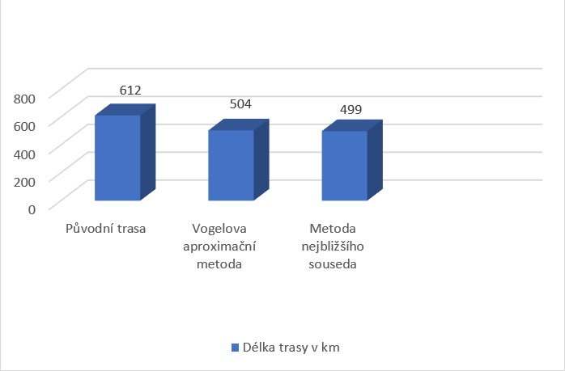
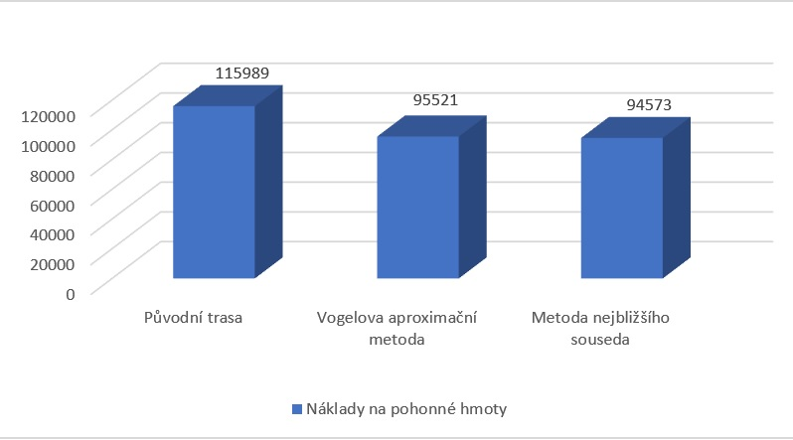
Dosažené výsledky a přínos práce
Trasa č. 1

Slide 11
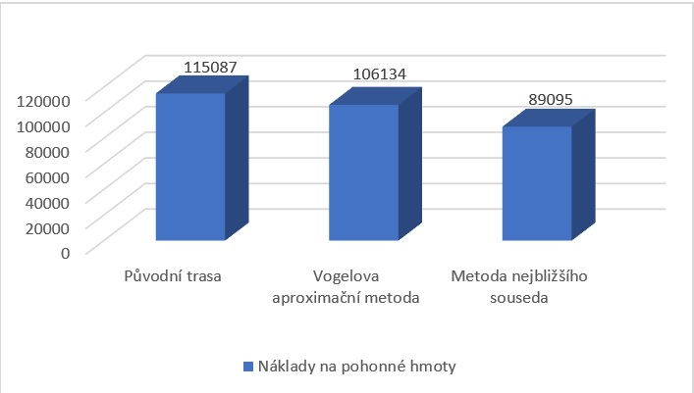
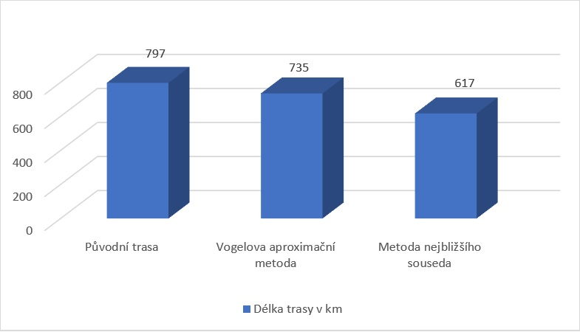
Trasa č. 2

Slide 12
Závěrečné shrnutí
Cíl práce splněn
Vybrané trasy lze optimalizovat
Pozitivní ekonomický vliv optimalizace

Slide 13
Otázky vedoucího a oponenta
Vedoucí práce
„Jaké další možné způsoby řešení okružního dopravního problému by bylo možné ve Vaší práci využít?“
Oponent
„Konzultovali ste možnosti aplikácie Vášho návrhu so spoločnosťou? Ak áno, aké bolo jej stanovisko?“
„Aké iné optimalizačné metódy by sa dali použiť na dosiahnutie cieľa práce?“
„Aké náklady by si vyžiadalo zavedenie Vášho návrhu do praxe?“
„Ako kritérium optimalizácie pri oboch metódach bola zvolená vzájomná vzdialenosť vrcholov. Aké iné kritéria by sa dali zvoliť? Ktoré by boli vhodnejšie?“

Slide 14
Děkuji za pozornost

